Slide 1

Комплексна біоіндикація.
Екологічна оцінка популяції
сосни європейської на території лісового масиву
Роботу виконала слухач Сумського відділення МАН, учениця 7 класу
Будильського навчально-виховного комплексу: загальноосвітня школа
І-ІІІ ступенів – дошкільний навчальний заклад, Лебединського району
Деркач Вікторія Анатоліївна
Free Powerpoint Templates

Slide 2
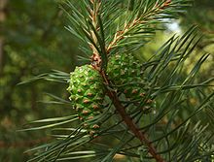

Практичні дослідження
Актуальність: глобальний характер впливу людини на біосферу, нерівномірне забруднення окремих регіонів, швидка діагностика різних видів забруднення.
Мета роботи: екологічна оцінка популяції сосни європейської на території лісового масиву та виявлення динаміки екологічних показників.
Завдання: апробація методик практичної фітоіндикації, виявлення механізмів адаптації сосни європейської до умов існування.
Предмет дослідження: статистичні методи біоіндикації при використанні рослин - індикаторів забруднення.
Об’єкт дослідження: сосна європейська
(Pinus sylvestris)

Slide 3
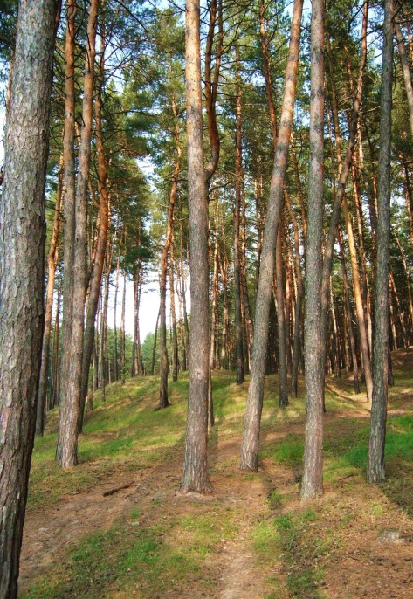
Біомоніторинг
це оперативний моніторинг навколишнього середовища на основі спостережень за станом і поведінкою біологічних об’єктів (фітомоніторинг, зоомоніторинг).
Переваги методу :
- можливість вимірювання сумарного
ефекту зовнішнього впливу;
- оперативне визначення впливу в
просторі й часі;
- можливість вживати профілактичні
заходи.

Slide 4
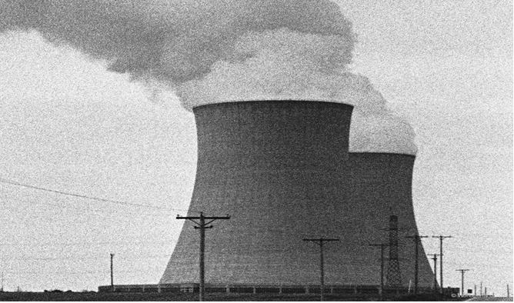
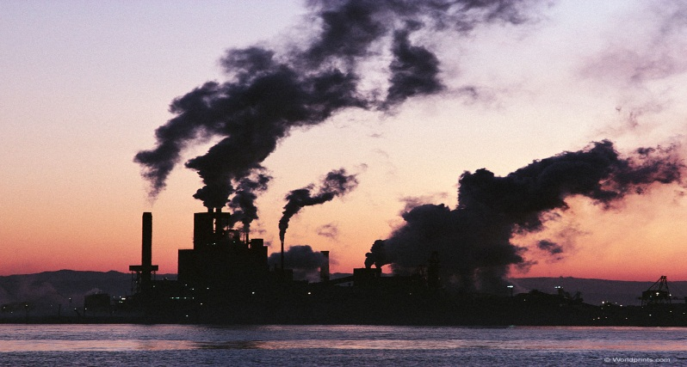
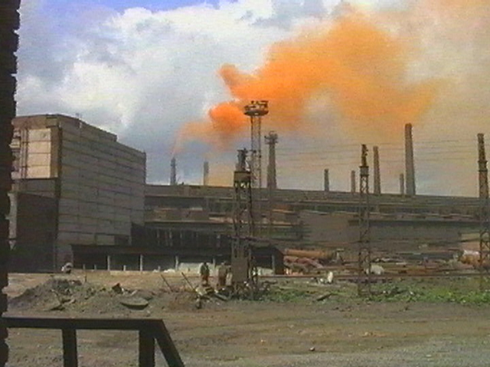
Біомоніторинг чинників забруднення довкілля
Основні джерела забруднення:
Вирубка лісів, осушення, зрошення земель
Урбанізація, промислові і побутові стоки, солі важких металів, фосфати
Розвиток атомної промисловості (радіоактивні осідання, поховання ядерних відходів, скидання ядерних електростанцій
Теплове забруднення

Slide 5
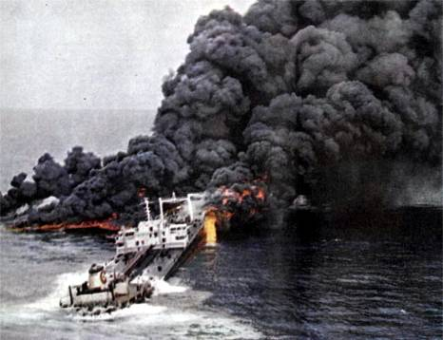
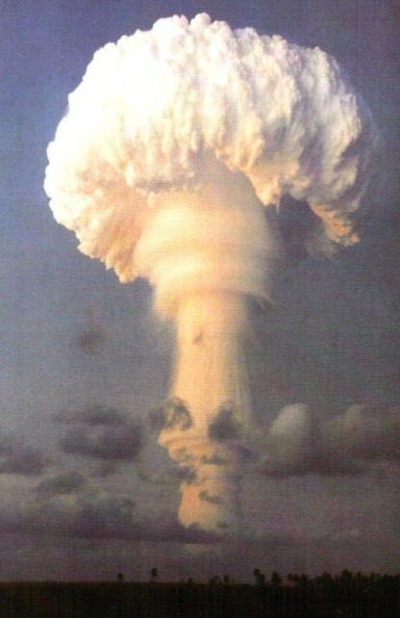

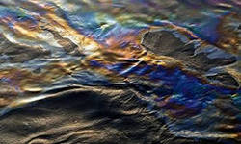
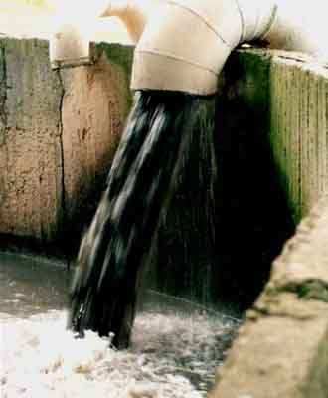
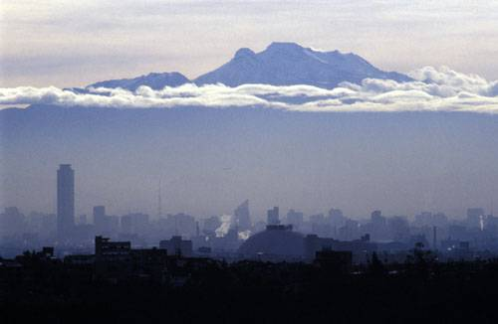
Основні джерела забруднення:
Пестициди, гербіциди, добрива, солі амонію, оксиди сульфуру, нітрогену, що викликають кислотні дощі.
Нафтопродукти
Радіоактивні речовини - відходи АЕС, ТЕС, металургії.
Вуглекислий газ та інші оксиди (парниковий ефект)

Slide 6
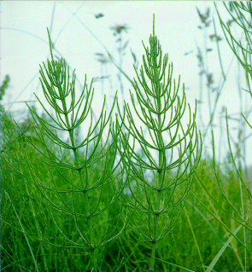
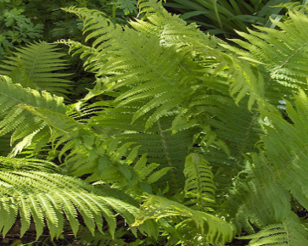
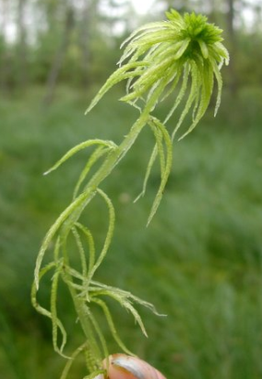
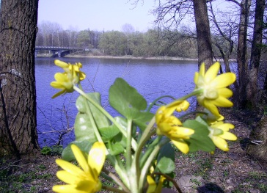
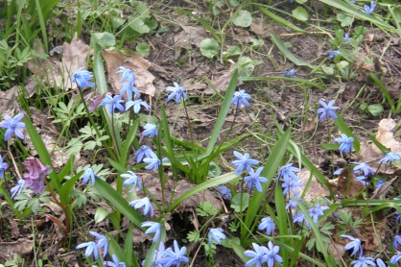
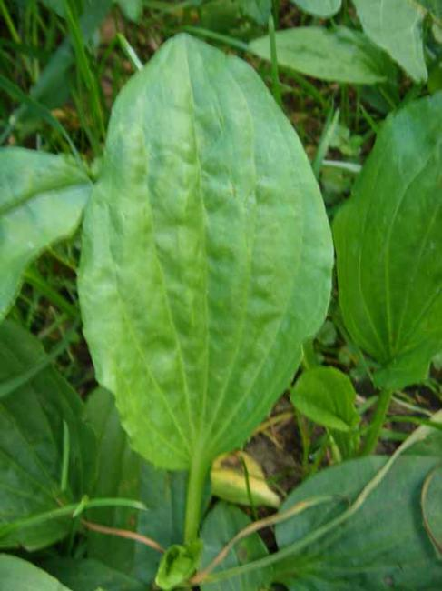
Фітоіндикація складу грунту
Фітоіндикацію застосовують при визначенні кислотності ґрунтів
- на дуже кислих ґрунтах (рН = 3–4) ростуть крайні ацидофіли (мох сфагнум, плаун булавоподібний);
- на помірно кислих ґрунтах (рН = 4–6) – помірні ацидофіли (калюжниця болотна, їдкий і повзучий жовтець);
- на слабкокислих ґрунтах (рН = 5–6) – слабкі ацидофіли (медунка, купина багатоквіткова, анемона,
жовтець, кропива, полин,
подорожник, папороть).

Slide 7

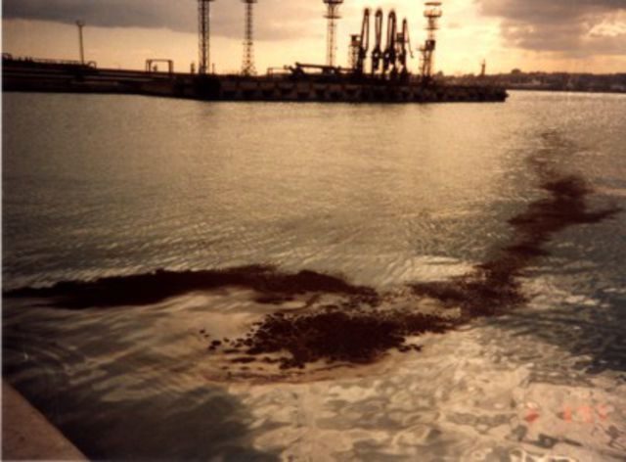

Біоіндикація хімічного складу води
Гідробіологічні показники якості води – це кількісна та якісна характеристика груп (популяцій, видів) водного населення. Різноманітність водного населення використовуються для оцінки еколого-санітарного стану водних екосистем.
Якість води визначають за оцінкою реакції гідробіонтів на забруднення.
Індикатори - гідробіонти – це зообентос, зоопланктон і фітопланктон.

Slide 8
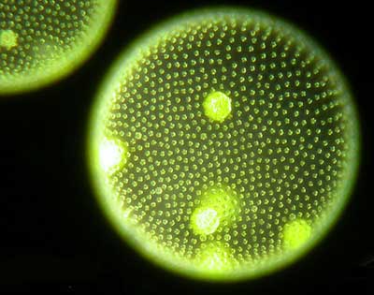
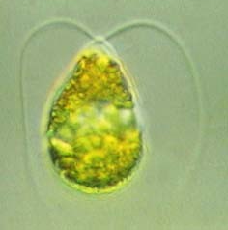
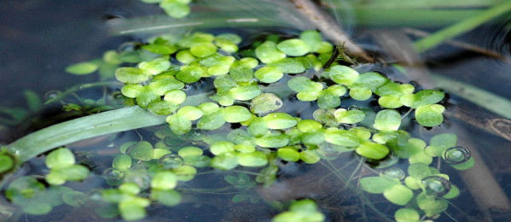
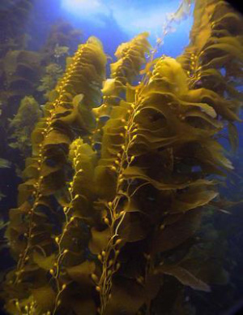
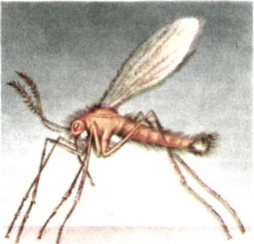

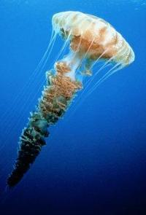
Біоіндикація хімічного складу води
Одноклітинні зелені водорості – індикатори забруднення водойм органічними речовинами
Ряска – переносить органічні забруднення, але вимоглива до надлишку мінеральних солей
Бурі та червоні водорості – індикатор хімічного стану морів та океанів
Наявність лічинок комах – надійний показник хімічної чистоти водойми
Кишковопорожнинні (гідри, медузи) –
ознака відсутності
нафтопродуктів

Slide 9

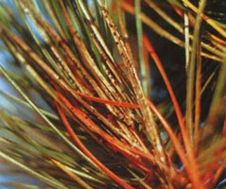
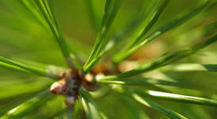
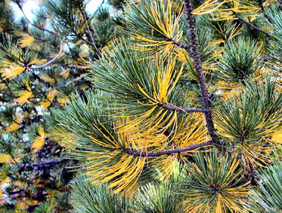
Морфологічні зміни рослин
Хлороз – бліде забарвлення листя, пожовтіння, почервоніння – плями від SO_{2,} солей цинку), побуріння – димові ушкодження.
Некроз – відмирання ділянок тканин (крапельні, плямисті, міжжилкові, крайові).
Зміна напрямку, форми росту і галуження Зміна напрямку росту коренів кульбаби при зміні рівня ґрунтових вод; у липи при забрудненні атмосфери НСl або SO₂ спостерігається кущовидна форми росту; в уражених димом хвойних порід зрідження крони та зміна стовбура.
Зміна приросту. стовбура, приросту пагонів та листя в довжину, зміна приросту коренів в довжину.
Зменшення плодовитості

Slide 10
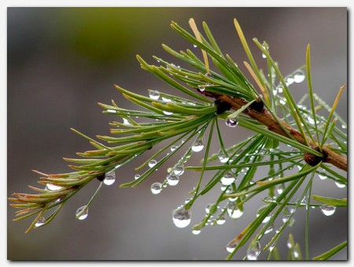
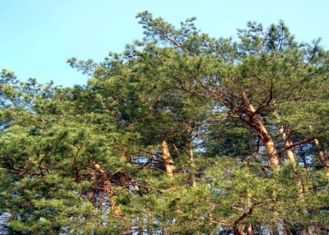
Практичні дослідження
Для визначення «екологічного навантаження» використана шкала візуальної оцінки Єрохіна В. І. «Оцінка забруднення середовища за станом хвої сосни» , яка враховує порівняння між роками (2-3 роки), сезонне та вікове порівняння:
- обираємо 5 пагонів 5 молодих сосен, підраховуємо хвоїнки,
- розбираємо хвоїнки за класами (на предмет всихання, хлорозу, некрозу)
обстежено хвоїнок – 1225 (100%)
 | Всихання | Некроз, хлороз
1 клас | Відсутність сухих хвоїнок - 59 % | Без п’ятен - 80 %
2 клас | Всихання кінчиків хвоїнки - 16 % | П’ятна дрібні, третина хвоїнки - 14 %
3 клас | Всихання 1/3 довжини хвоїнки -8 % | Хвоїнки з багатьма чорними та жовтими п’ятнами - 6 %
4 клас | Вся хвоїнка жовта або суха - 17 % | Відсутні

Slide 11
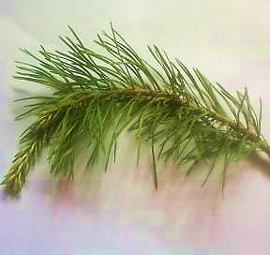
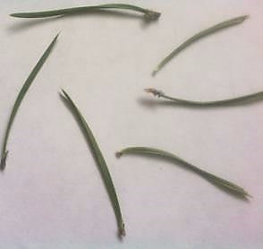
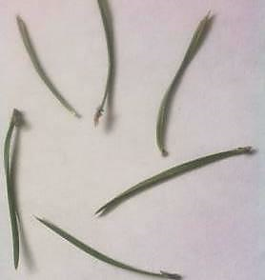
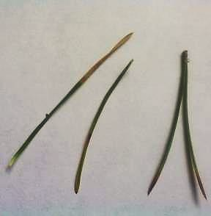
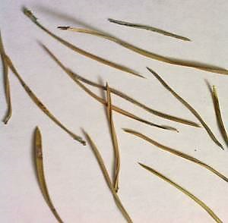
Класи всихання хвої
1 клас 2 клас
3 клас 4 клас
Notes:
3 класс

Slide 12
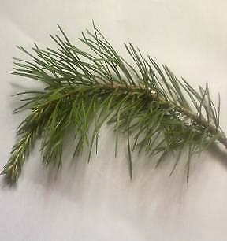
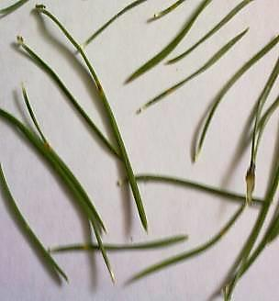
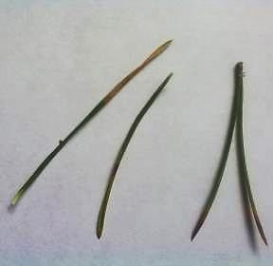
Класи некрозу та хлорозу хвої
1 клас 2 клас
3 клас
Notes:
111111111

Slide 13
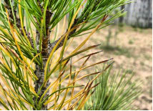
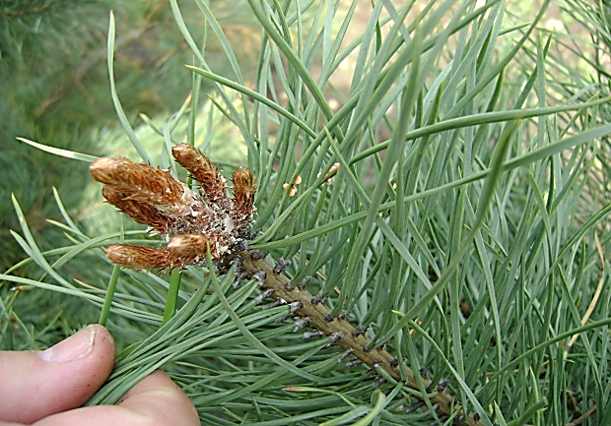
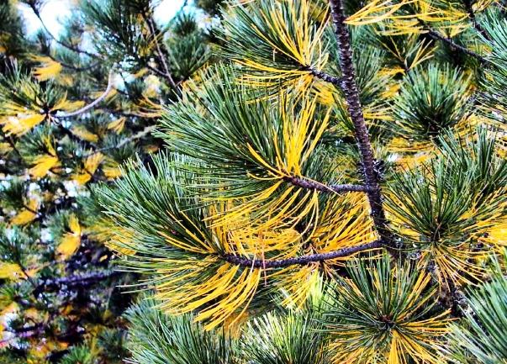
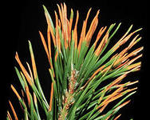
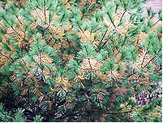
Види пошкоджень хвої

Slide 14

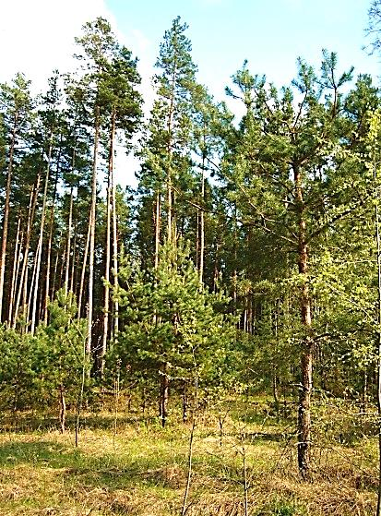
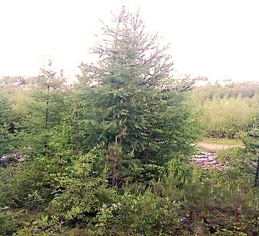
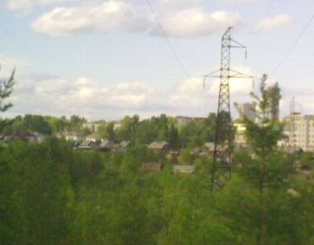
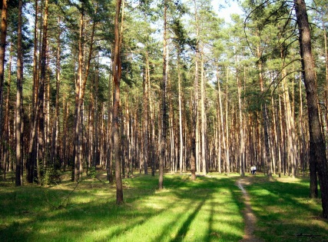
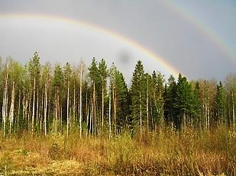

Практичні дослідження
Візуальні ознаки пошкоджень:
- передчасне прорідження крони (на сухій хвої знайдено скинуту зелену хвою),
- на молодих гілках знайдено ознаки сухості та шелушіння кори,
- червоно – коричневий некроз хвоїнок
- молоді гілки мають виступи смоли, особливо – на верхівці,
- звивистість здерев’янілого стебла у окремих дерев – це ознака перенесеного вірусного захворю- вання (у пагонів першого року життя – 25 %)

Slide 15
Висновки
Біоіндикація передбачає виявлення змін середовища та його забруднення, що вже сталося.
Рослині в міському середовищі можуть бути ефективними фітоіндикаторами на присутність різних видів забруднюючих речовин.
Для диференціації факторів середовища можна використати різні рівні індикації: фізіолого-біохімічний (клітинний), анатомо-морфологічний (організмовий), популяційний, біогеоценотичний.
Фактор «екологічний стрес» для популяції сосни європейської в нашій місцевості достатньо високий, що зумовлено як загальним складом повітря (близькість міста, автомобіль- ної траси, ТЕС, ГПЗ), так і несанкціонованими сміттєзвалищами.

Slide 16
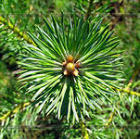
Дякую за увагу

